Slide 1
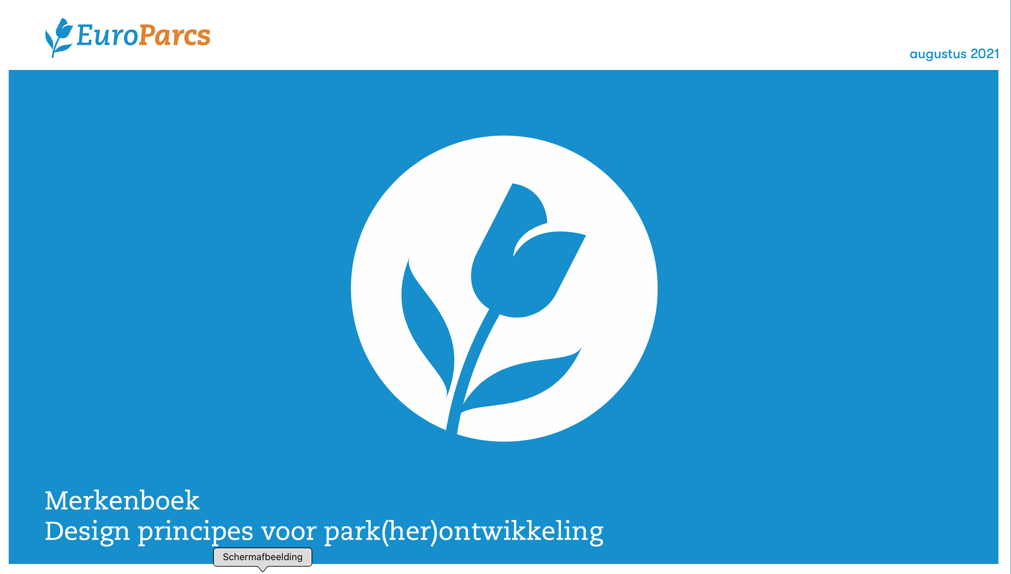
Lange termijnvisie EuroParcs Beekbergen
Frank Bijl | Corporate Communications | 29 oktober 2021

Slide 2
Designprincipes voor park (her)ontwikkeling

Slide 3

ANALYSE
strategie
Visie
Wij zien het als onze taak ervoor te zorgen dat de aankoop, het huren van een verblijf voor onze gasten een unieke, verrassende en plezierige ervaring betekent in alle facetten: van de zoektocht, de boeking tot het beleven ervan.
Missie
Het creëren van verrassende en betekenisvolle vakantiebelevingen.

Slide 4
ANALYSE
strategie
4 onderliggende merkwaarden
Verwonderen We zorgen voor buitengewone memorabele ervaringen op de meest onverwachte momenten
Overtreffen verwachtingen door net een stapje verder te gaan, waar anderen stoppen
We bieden vrijheid en een vrij gevoel vanuit een unieke combinatie van natuur, openheid en diversiteit
We verbinden Wij faciliteren dat je in verbinding staat met de natuur, met jezelf én met elkaar

Slide 5
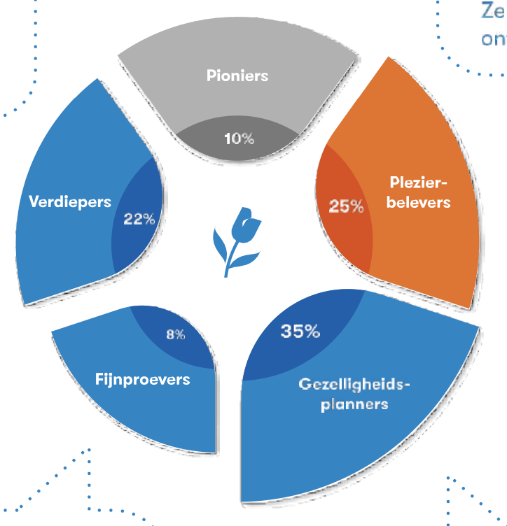
ANALYSE
strategie
Doelgroepen

Slide 6
ANALYSE
strategie
Hoe zorgen we voor een tweede thuisgevoel?
Kwaliteit Kwaliteit als ‘mindset’. Goede kwaliteit is missie-kritisch; kwaliteit is de basis voor een goede klantbeleving.
Omgeving met verschillende parkthema’s: Water, Nature, City, Mountains en Speciality
Indeling thema’s en kwaliteits-standaardisatie zetten we door bij indeling van onze parken, ontwikkeling van accommodatietypes en creatie van groenvoorziening, zones en zichtlijnen
Lokale kenmerken zorgt voor verbinding met de omgeving en doet ons genieten van de 'colour locale'

Slide 7
ANALYSE
PRAKTIJK
Indeling van het park
diversiteit op basis van thema’s verder ontwikkelen in onze parken
merkbeleving van vrijheid, verbinding en verwondering voor onze gasten en eigenaren nog meer vergroten
positief effect op exploitatiewaarde van onze parken
design richt zich hierbij op de inrichting van de ruimte, zichtlijnen, accommodatietypes en voorzieningen (totaal aanpak)

Slide 8
ANALYSE
PRAKTIJK
Indeling van het park
Footprint en uitgeefbaarheid
Zichtlijnen en verbinding
Belevingswerelden
Centrale voorziening
Groenvoorziening

Slide 9
ANALYSE
INDELING
Verbinding en zichtlijnen
Verbinding creëren
Onze gasten komen naar een van de parken om even ‘eruit’ te zijn en hun (vakantie)tijd met elkaar in een andere omgeving door te brengen.
Of je nou met je geliefde, met een groepje vrienden of als gezin komt – de ervaringen die je bij ons opdoet, zijn uniek omdat je in verbinding wilt zijn met elkaar en de omgeving

Slide 10
ANALYSE
INDELING
Verbinding en zichtlijnen
Zichtlijnen
Elke accommodatie heeft van binnenuit zichtlijnen naar de natuur en de omgeving. De huisjes zijn altijd gericht naar de betreffende beleving.
Voorbeeld: Tinyhouses hebben altijd zicht op de hottub en vanuit boshuis ruim zicht op de bomen om het huis
De principes van zichtlijnen en verbinding
• Verbinding met omgeving: open naar buiten
• Gelaagdheid
• Positionering van de accommodaties

Slide 11
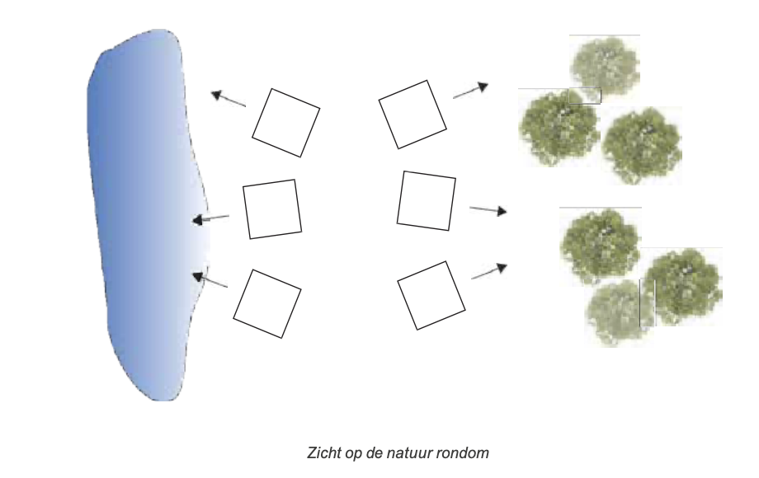
ANALYSE
INDELING

Slide 12
Lange termijnvisie EuroParcs Beekbergen

Slide 13
ANALYSE
INLEIDING
Provincie Gelderland
Beleid Vitale Vakantieparken:
  Voorkom dat vakantieparken in-vitaal worden
  Denk vooruit
  Maak nu een plan voor lange termijn
EuroParcs
Pakt provinciaal beleid op
Ontwikkelt lange termijnvisie:
  - Hoe blijft het park vitaal?
  - Hoe ziet het er over 10 tot 15 jaar uit?
  - Hoe kan daar naar toe worden gewerkt?

Slide 14
ANALYSE
ANALYSE
Hoe staat het park er voor?
Park is nu nog grotendeels vitaal
Deel Valouwe verouderd / niet 2022
Relatief veel eigen gebruik, meer verhuur wenselijk
wens overheid wisselend gebruik

Slide 15
ANALYSE
Hoe kan het park vitaal worden en blijven?
Park steeds vernieuwen en/of herontwikkelen (nieuwe afdeling), inspelen op wensen recreant
Accommodaties die passen bij omgeving en doelgroep
  bijzonder overnachten, zoals tiny houses en boomhutten
  zekere mate van comfort en ontzorgen
  duurzame accommodaties
  retreats en educatieve vakanties
Verbeteren voorzieningen gericht op 4 seizoenen verhuur
Voorsorteren op energietransitie (agenda Green Deal 2030)
Natuurinclusief bouwen en beheren
ANALYSE

Slide 16
ANALYSE
Het park is ontstaan uit verschillende parken:
  Verschillende - veelal prettige - sferen
  Onvoldoende samenhang
  Routes niet overal duidelijk, verdwalen
  Twee voorzieningenclusters
Lage Bergweg is een barrière & onaantrekkelijk voor fietsers en voetgangers
Er is weinig diversiteit in type en omvang recreatiewoningen
Delen zijn te dicht bebouwd
  ‘dichtgegroeid’ met verharding, carports, schuttingen e.d.
  infrastructuur op een aantal plekken onlogisch

Slide 17
KANSEN
Verschillende sferen zijn interessant: benutten
Kracht van het huidige park behouden:
bosrijk en beschut, groen en weelderig
Parken meer verbinden
Voorzieningen afstemmen op comfort
en jaarrond gebruik
Veel natuur rondom: fiets/wandelmogelijkheden
Accommodaties divers en passend bij omgeving
HET PARK IS MEER DAN ‘DE SOM DER DELEN’

Slide 18
AMBITIE
Puurzaam overnachten in de natuur
Puur en duurzaam
Groene energie / energieneutrale woningen
Vakantiepark gaat op in natuur
Activiteiten gericht op groene omgeving (zomer en winter)
Park als klein dorp, met verschillende wijkjes
Verscheidenheid aan recreatiewoningen
Voorzieningen van goede kwaliteit
Dienstverlening op niveau hotelservice
Gefaseerde ontwikkeling met respect voor en in overleg met eigenaren

Slide 19
VISIE
Puurzaam overnachten in de natuur
Meer openheid, groen en doorzichten
Voorzieningen centraliseren
Herinrichten Lage Bergweg
Verschillende typen vakantiewoningen en minder verharding
Rekening houden met Natura 2000, door gefaseerde ontwikkeling

Slide 20
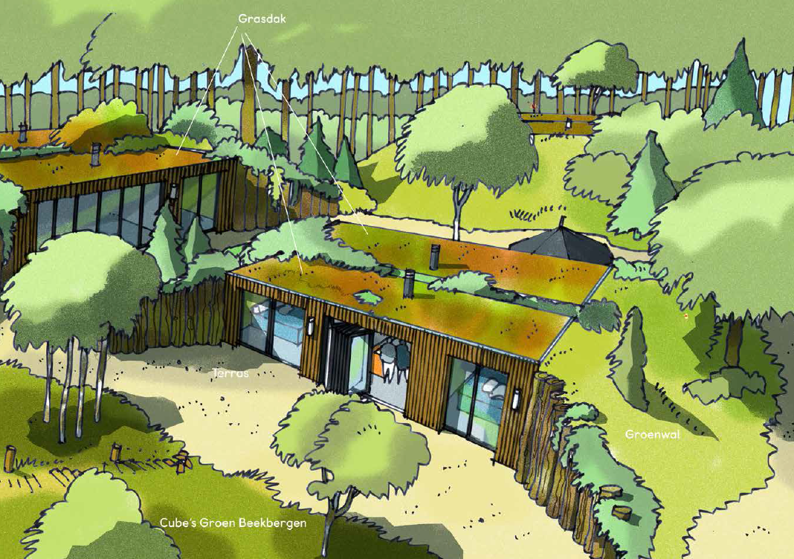
EERSTE IDEEËN

Slide 21
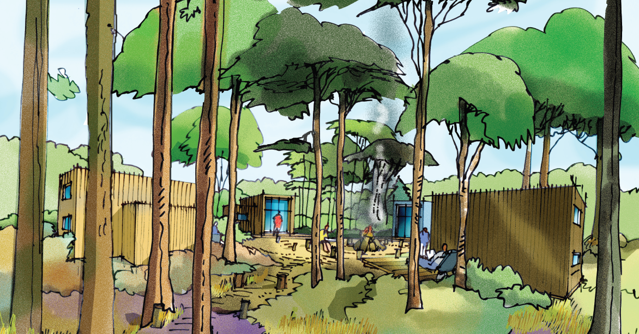
EERSTE IDEEËN

Slide 22
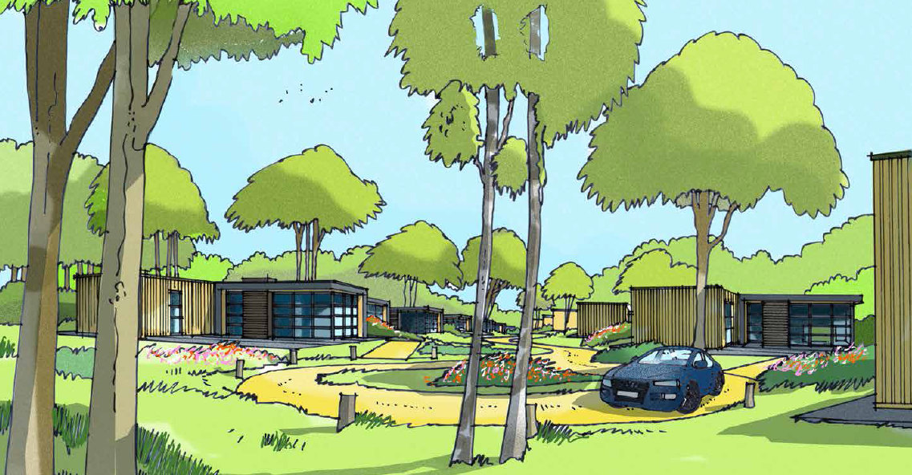
EERSTE IDEEËN

Slide 23
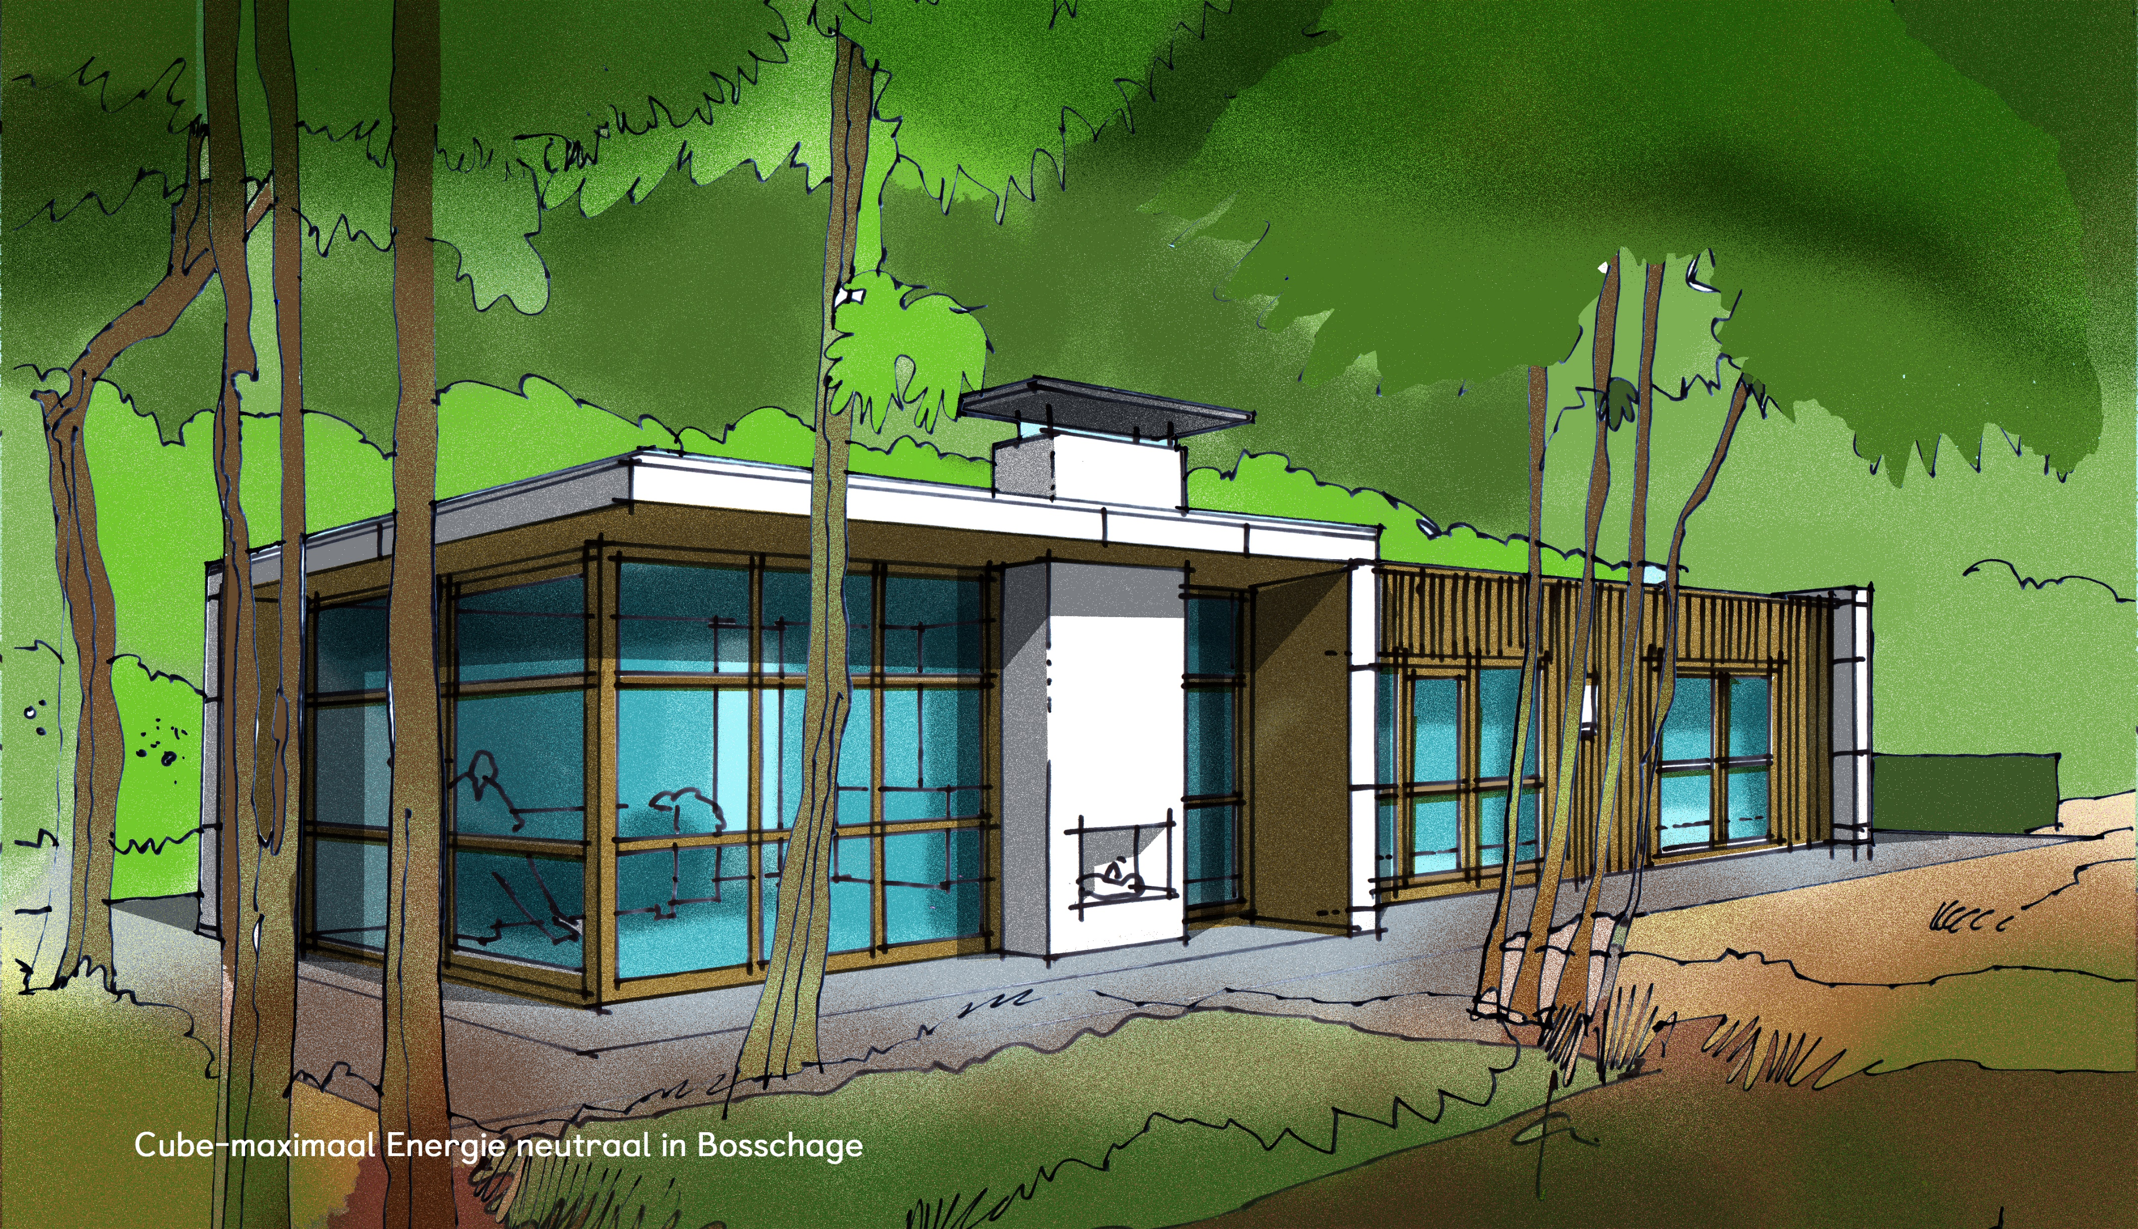
EERSTE IDEEËN

Slide 24
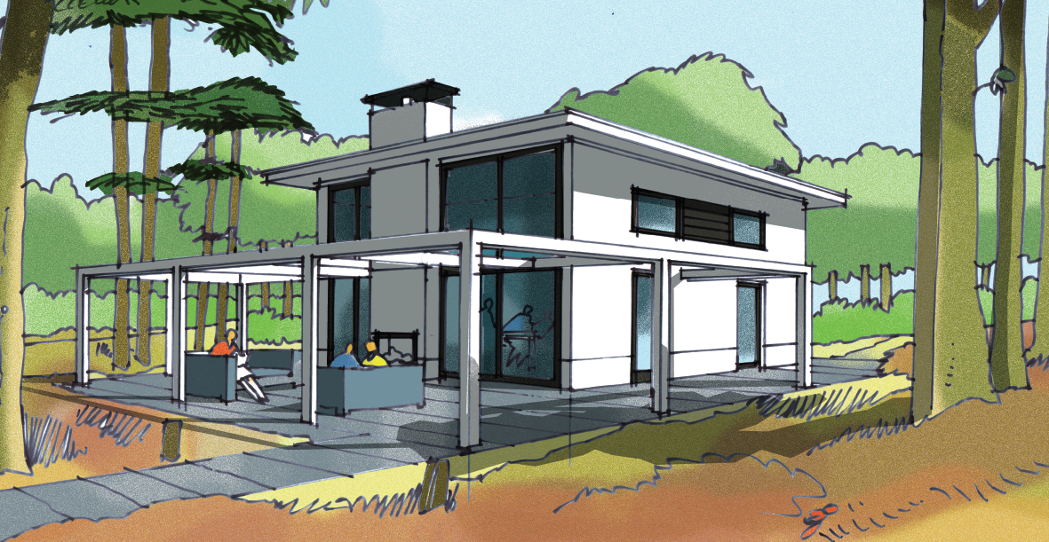
EERSTE IDEEËN
EERSTE IDEEËN

Slide 25
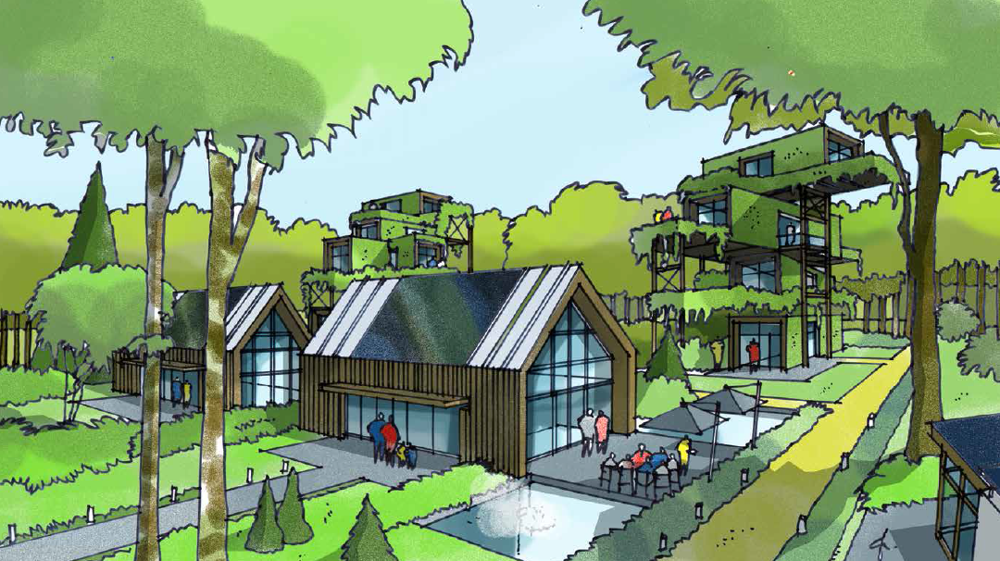
EERSTE IDEEËN

Slide 26
STATUS
Waar staan we?
Concept masterplan opgesteld op basis van:
  Visie VVE Valouwe
  Ruimtelijke-functionele analyse
  Economische analyse
Concept masterplan besproken met gemeente

Slide 27
STATUS
Wat nu?
Masterplan verder uitwerken
Bespreken met overheden, uw VVE en andere stakeholders
Masterplan aanpassen
Bestemmingsplan aanpassen
Gefaseerd revitaliseren (10 – 15 jaar)

Slide 28
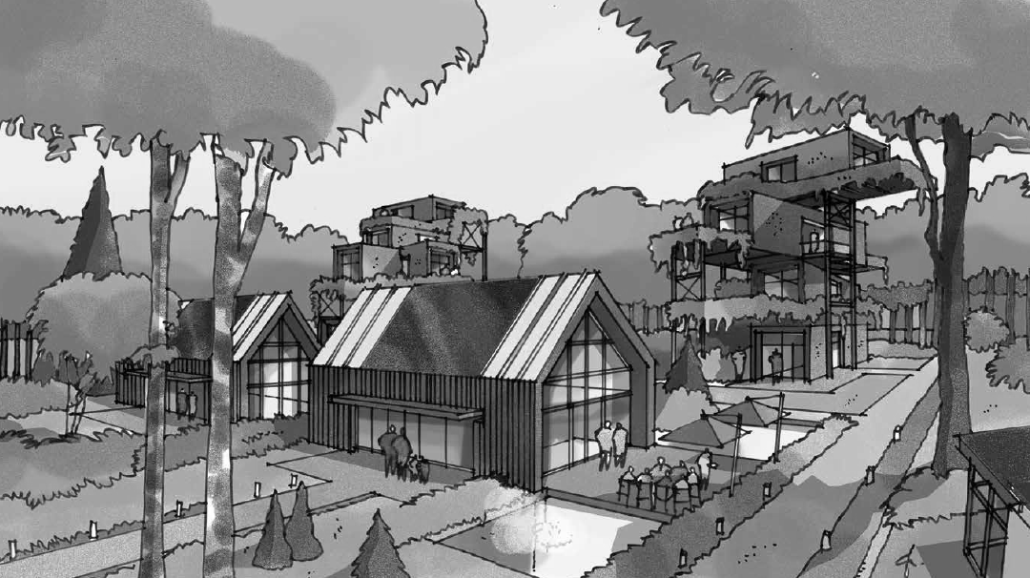
Lange termijnvisie
EuroParcs Beekbergen
Frank Bijl | EuroParcs

